Slide 1
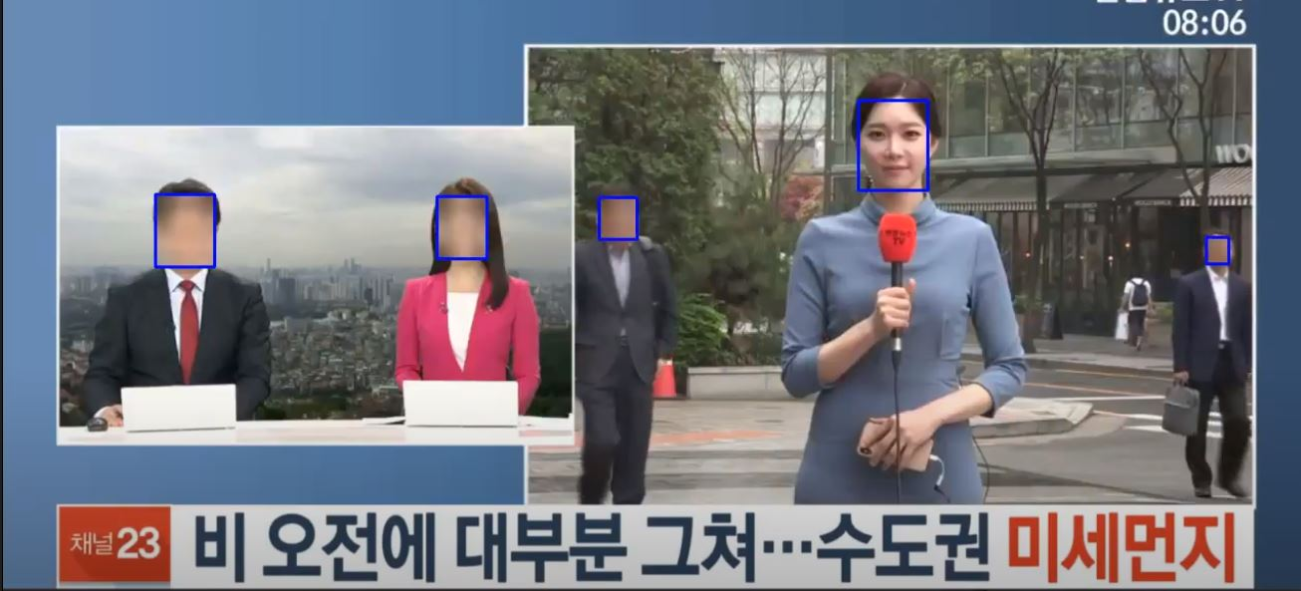
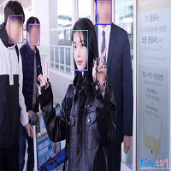
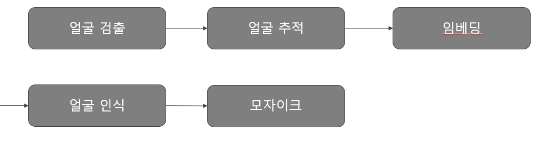
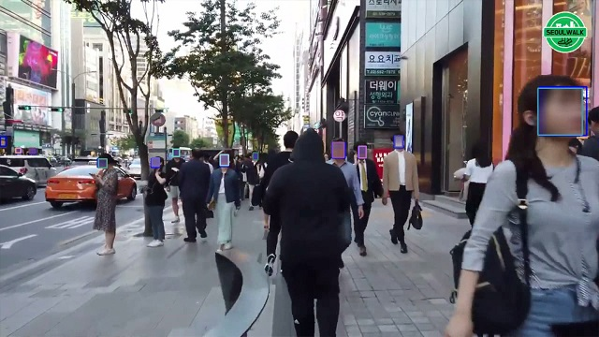
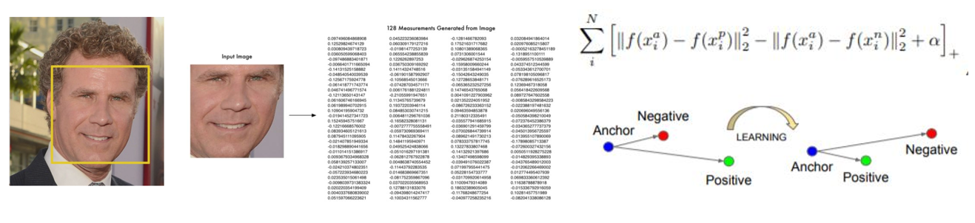

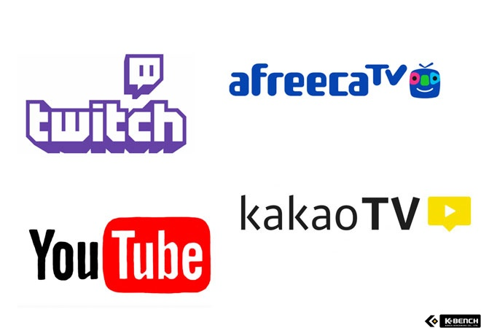
(초상권 보호 프로그램)
팀명 : 심우석 팀원 : 심우석 지도교수 : 이계식
목적 및 필요성
위의 얼굴 검출과 임베딩 단계만으로는 카메라에 비치는 얼굴의 다양한 변화에 유연하게 대응하지 못하여 등록된 얼굴을 모자이크하는 문제가 발생한다. 이 문제를 해결하기 위해 얼굴 추적을 위한 SORT(Simple Online and Realtime Tracking) 알고리즘을 얼굴 검출단계와 임베딩 단계 사이에 적용하였다. SORT 알고리즘을 통해 이전 프레임에서 검출된 얼굴과 현재 프레임에서 검출된 얼굴을 매칭시켜 한 번 검증된 얼굴에 대해서는 얼굴 검증 단계를 거치지 않도록 하여 카메라에 비치는 얼굴의 다양한 변화에 유연하게 대응할 수 있도록 하였다.
최근 유튜브를 비롯하여 개인이 촬영한 영상을 인터넷에 업로드 하는 사례가 급증하고 있다. 이와 더불어 원하지 않는 자신의 얼굴이 찍힌 영상이 업로드 되는 초상권 침해 사례 또한 증가하고 있다. 기존에는 촬영된 영상을 SNS 또는 동영상 플랫폼에 올리고자 할 때 영상 편집 프로그램을 이용하여 시간에 따라 움직이는 사람들의 얼굴을 수동으로 모자이크하는 방식으로 초상권을 보호한다.
하지만 이러한 작업은 매우 번거로울 뿐 아니라 영상 편집에 대한 학습을 전제로 하기 때문에 누구나 적용하기에는 무리가 있다. 기존의 방식을 자동화하여 사용자의 편의성을 향상시키고 의도치 않게 발생하는 초상권 문제를 해결하고자 본 프로젝트를 기획하게 되었다.
작품 사진
과제 해결방안 및 수행과정
첫 번째 단계는 영상에서 모든 얼굴을 검출하는 단계이다. 얼굴 검출을 위해 딥러닝 모델인 YOLO(You Only Look Once) 기반의 모델을 사용하였다. YOLO는 대표적인 One-Stage-Detector 모델로써 입력 이미지를 S x S 그리드로 나누어 각 셀을 중심으로 하는 물체의 위치를 예측하는 Regression과 예측된 위치에 존재하는 물체의 종류를 맞추는 Classification을 동시에 수행하여 빠른 속도와 높은 정확도로 물체인식을 수행한다.
얼굴 검증을 위한 임베딩 단계에서는 검출된 얼굴 이미지를 저차원의 밀집된 벡터로 나타낸다. 이 단계에서는 Face-Net 모델을 사용하였다. Face-Net 모델은 얼굴 이미지를 입력으로 받아 저차원의 밀집된 벡터로 임베딩된 표현을 출력한다. 이 때 같은 얼굴 이미지 사이의 유클리드 거리는 가깝게 다른 얼굴 이미지 사이의 유클리드 거리는 멀게 임베딩 한다.
얼굴 검증 단계에서는 등록된 사용자의 얼굴과 영상에서 검출된 얼굴의 유클리드 거리를 측정하여 특정 임계값 보다 낮으면 등록된 얼굴로 인식하고, 높으면 등록되지 않은 얼굴로 인식하여 해당 얼굴을 모자이크 한다.
기 대 효 과
촬영된 영상을 인터넷에 업로드 할 때 기존에 영상 편집 프로그램을 이용하여 사람들의 얼굴을 모자이크 하는 작업을 자동화 하여 사용자의 편의성을 향상 시킬 수 있다.
길거리 또는 풍경 등을 촬영한 영상에서 모든 얼굴을 모자이크 하는 용도로 활용 할 수 있다.
개인 방송 등의 실시간 방송에서 의도치 않게 발생하는 초상권 침해 문제를 방지하는 수단으로 활용 할 수 있다.

